Slide 1
2023 YILI
YÖNETİMİN GÖZDEN GEÇİRME TOPLANTISI
(YGG)
İçmimarlık ve Çevre Tasarımı Bölümü

Slide 2
MİSYON-VİZYON-POLİTİKA
BİRİMİN MİSYONU
İç Mimarlık ve Çevre Tasarımı bölümümüz, üniversitemize paralel olarak yenilikçi bir yaklaşımla öğrencilere eleştirel düşünme, küresel ve sosyal bilinç, sürdürülebilirlik ve mesleki etik değerleri aşılayarak, evrensel sorunlara çözüm odaklı, teknolojiye hakim, etkili iletişime açık bireylerin yetişmesini hedeflemektedir.
BİRİMİN VİZYONU
Bölümümüz, öğrencilerin bütünsel bilgi entegrasyonunu sağlayarak, keşifçi, işbirlikçi ve deneyimsel öğrenmeyi teşvik ederek, ulusal ve uluslararası düzeyde tanınırlığı güçlendiren, disiplini ve kullanıcı sağlığını odak alan bir mesleki eğitim vizyonu benimsemektedir.”
ÇALIŞMA POLİTİKASI
Bölümümüz hem akademik kadroyu ve hem öğrencileri mesleğin güncel gerçekleri ve teknolojik gelişmelerini takip etme şansı tanıyan etkinlik ve görüşmeler organize ederek, üretim ve yönetim ilişkilerini de kapsayacak şekilde çok yönlü bir tasarım eğitimi tasarlamak üzerine odaklanmıştır.

Slide 3
SWOT (GZFT) ANALİZİ
GÜÇLÜ YÖNLER | ZAYIF YÖNLER | FIRSATLAR | TEHDİTLER
G1-Deneyimli, farklı kültürlerden, genç, dinamik ve ulaşılabilir çeşitli uzmanlık alanlarından akademik kadro | Z1-Akademik personelin sayıca yetersiz olması | F1-Organize sanayi bölgesinin varlığı/gelişime açıklığı ve geliştirilen ilişkiler | T1- Sanayi sektörü ile olan iletişim kurmak için gereken prosedür sebebiyle etkileşim ve iletişimin kısıtlı olması
G2-Öğrenci odaklı yaklaşım ile kurulan akademisyen- öğrenci diyalogu (Öğrenci öğretim üyesine erişebiliriyor, öğretim üyesinin haftalık ders programı ve ofis saatleri belirli) | Z2-Üretilen yayınların azlığı | F2-Akdeniz Üniversitesi ile işbirliği fırsatları | T2-Pandemi nedeniyle yüz yüze eğitim sürecinde hastalığın akademisyen ve öğrencilerde görülmesi riski nedeniyle eğitimin aksaması
G3-Dış paydaşlar ile etkin iletişim sağlanabilmesi ( Meslek odaları, yerel yönetimler, diğer üniversiteler ile ortak çalışmalar ve etkinlikler, kurum dışı akademisyenlerin yarı zamanlı ders vermesi) | Z3-Bilgisayar yazılım ve donanım eksikliği (Sketchup, Photoshop, Illustrator ) | F3-Öğrencilerin ulusal, uluslararası yarışmalara katılabilme potansiyeli | T3- Kentin artan ekonomik koşulları nedeniyle öğrencilere hitap edememesi
G4- Kurum imajı tanıtım potansiyeli ( yapılan söyleşi, konferans, workshop ve sergilerin web sayfası ve sosyal medya hesaplarında paylaşılması) | Z4-Uluslararası yarışmalar, konferanslar, projeler ve bilimsel etkinliklere ev sahipliği yapılamaması | F4-Ulusal, uluslararası ilişkilerin güçlendirilme olanağı ( ERASMUS programı)
G5- Bölüm içi Komisyonların varlığı ve etkin çalışması | Z5- Erasmus Anlaşmalı üniversite sayısının yetersiz olması | F5-Uzaktan eğitim sürecinde farklı ülke ve şehirlerden uzman akademisyenlerle çalışabilme fırsatı
G6- Tasarım ile ilgili seminerler/etkinlikler/geziler ve atölyeler düzenlemesi | Z6- Fakülte Bina ortam şartların mevcut altyapı ve çevre koşullarının yeterli olmaması | F6-İç Mimarlık hizmeti veren akademisyenler sayesinde serbest piyasa sürecine katılabilme potansiyeli
G7- Bölümün yeniden yapılandırılma potansiyeli ile lisans müfredatının evrensel değerlere göre güncellenmesi |  | F7: Korona virüs pandemisinin uzaktan eğitim yöntemlerinin deneyimlenmesine ve geliştirilmesine yol açması
G8-Eğitim programının profesyonel pratiklere uygun olması |  | F8- Meslek odalarıyla olan ilişkileri geliştirilmesiyle mezun öğrencilerin istihdam oranlarının arttırılması
G9-Uzaktan eğitim için güçlü bir altyapı |  | F9-Antalya'daki mimarlık ve yapı sektörü ile ilişki kurabilme potansiyeli
G10-Öğrencileri Meslek odası ve alanla alakalı önemli firma, ofis ve üreticilerle yakın ilişkide olmaları |  | F-10 Antalya Bilim kolejlerinin açılması

Slide 4
PAYDAŞ BEKLENTİLERİ
PAYDAŞ ADI | PAYDAŞ OLMA NEDENİ | PAYDAŞ BEKLENTİSİ
Bölüm içi akademisyenler | Eğitim ve araştırma faaliyetler | Teşvik, takdir ve motivasyon
Mimarlık Bölümü | Aynı fakültede hizmet verme | Akademik ve idari çalışmalarda ortaklık
Diğer Fakülteler | Aynı kurumda hizmet verme | Akademik çalışmalarda işbirliği, bilgi paylaşımı
Kurum dışı akademisyenler | Eğitim-öğretim faaliyetleri, atölyeler, jüriler, bilimsel toplantılar | Teşvik, takdir ve motivasyon
Diğer İdari personel | İç ve dış ilişkilerin yürütülmesi | Eğitim ve araştırma faaliyetlerinin nitelikli yürütülmesi
Genel Sekreterlik | kurum yönetme sorumluluğu | Mevzuata uyum, akademik başarı-öğrenci memnuniyeti
Dekanlık | Fakülteyi yönetme sorumluluğu | Mevzuata uyum, akademik başarı-öğrenci memnuniyeti
Rektörlük | Kurumu yönetme sorumluluğu | Mevzuata uyum, akademik başarı-öğrenci memnuniyeti
YÖK | Kanunen bağlılık | Mevzuata uygunluk
Yerel Yönetimler | İşbirliği | Proje ve destekler
Öğrenci | Üretilen bilginin aktarılması | Kaliteli eğitim-öğretim
Tübitak | Bilimsel araştırma ve proje desteği | Araştırma faaliyetlerinin nitelikli ve mevzuata uygun yürütülmesi
Sanayi ve Ticaret Odaları | Tanıtım ve finansal destek | İşbirlikçi çalışma
TTO | Tasarım tescili, proje ve danışmanlık | Teknoloji transfer alanında işbirlikçi çalışma
Medya | Tanıtım ve iletişim hizmetleri | Bölüme ait güncel faaliyetlerin duyurulması konusunda iletişim
İç Mimarlar Odası | Tanıtım, bilgi paylaşımı, diğer meslektaşlarla etkileşim | Mesleki faaliyetlerde ortak çalışma olanaklarının yaratılması, işbirliği
İç Mimarlık Ofisleri | Staj ve iş olanaklarının geliştirilmesi | Nitelikli mezun ve işbirlikçi çalışma
Yapı malzemeleri üreticileri | Staj ve iş olanaklarının geliştirilmesi | Nitelikli mezun ve işbirlikçi çalışma
Mimarlık Ofisler | Staj ve iş olanaklarının geliştirilmesi | Nitelikli mezun ve işbirlikçi çalışma
İnşaat firmaları | Staj ve iş olanaklarının geliştirilmesi | Nitelikli mezun ve işbirlikçi çalışma
Liseler | Potansiyel öğrenci | Kaliteli eğitim-öğretim
Mezunlar | Üniversite tanıtımı/program çıktısı/potansiyel mesleki destek | İş olanak sunması ve mezuniyet sonrası destek/ilgi
Yükseköğretim Kalite Kurulu (YÖKAK) | ABÜ İç Kalite Güvence Sisteminin oluşturulması ve ABÜ iç kalite güvencesinin artırılması | Düzenli olarak KİDR, Kurumsal Dış Değerlendirme ve Kurumsal Akreditasyon süreçlerinde işbirliği
ISO 9001 Kalite - Denetim Kurumu | ABÜ İç Kalite Güvence Sisteminin oluşturulması ve ABÜ iç kalite güvencesinin artırılması | Düzenli olarak Kurumsal Dış Değerlendirme
Öğrenci Velisi | Öğrenciler | Hizmet memnuniyeti,nitelikli eğitim
Kısmi Zamanlı Çalışan Öğrenci | Hizmet Üretme | Ücret, verimli çalışma ortamı
CUBO Boya | Tanıtım, bilgi paylaşımı | Sürdürülebilir işbirliği

Slide 5
MEVCUT KAYNAKLAR ve İHTİYAÇLAR
(FİZİKİ, MALZEME, TEÇHİZAT, EKİPMAN vb.)
KAYNAK ADI | BİRİMİ | MEVCUT | İHTİYAÇ | İHTİYAÇ NEDENİ
Stüdyo | İç Mimarlık ve Çevre Tasarımı | 8 | 2 | Proje gruplarının ayrılması
Dizüstü Bilgisayar | İç Mimarlık ve Çevre Tasarımı | 7 | 6 | Ders/sunum hazırlığı, araştırma ve yayın, öğrenci proje değerlendirilmesi, online eğitim ve toplantılar, yazılım eğitimleri, yönetim ve iletişim.
Akreditasyon başvuruları için arşiv odası | İç Mimarlık ve Çevre Tasarımı | 0 | 1 | Düzenli ve güvenli saklama, kolay erişim & kolay denetim, kalite kontrol ve süreklilik, akreditasyon standartları gereklilikleri.
Sanat Atölyesi | İç Mimarlık ve Çevre Tasarımı | 0 | 1 | Yaratıcı ifade ve deneysel çalışma, uygulamalı eğitim, malzeme ve teknik deneyim, etkileşim ve işbirliği, stüdyoların kullanılan materyaller doğrultusunda zarar görmemesi.

Slide 6
MEVCUT KAYNAKLAR ve İHTİYAÇLAR
(TEKNOLOJİK, YAZILIM, DONANIM vb.)
KAYNAK ADI | BİRİMİ | MEVCUT | İHTİYAÇ | İHTİYAÇ NEDENİ
Adobe Photoshop | İç Mimarlık ve Çevre Tasarımı | 0 | 1 | Proje Derslerinin Yürütülmesi, Yarışma ve Tasarım odaklı çalıştay workshop konferans vb. için gereksinimi
Sketch-Up | İç Mimarlık ve Çevre Tasarımı | 0 | 1 | Proje Derslerinin Yürütülmesi, Yarışma ve Tasarım odaklı çalıştay workshop konferans vb. için gereksinimi
Adobe Illustrator | İç Mimarlık ve Çevre Tasarımı | 0 | 1 | Proje Derslerinin Yürütülmesi, Yarışma ve Tasarım odaklı çalıştay workshop konferans vb. için gereksinimi

Slide 7
MEVCUT KAYNAKLAR ve İHTİYAÇLAR
(İŞ GÜCÜ-İNSAN KAYNAĞI)
KAYNAK ADI | BİRİMİ | MEVCUT | İHTİYAÇ | İHTİYAÇ NEDENİ
Prof. Dr. / Doç Dr. | İç Mimarlık ve Çevre Tasarımı | 1 | 1 | Öğrenci sayısının fazla olmasından dolayı hoca başında düşen öğrenci sayısı özellikle uygulamalı dersler çok fazladır. Yüksek lisans programı açmak için 2 içmimarlık alanında doçent ihtiyacı var.
Dr. Öğretim Üyesi Kadrosu | İç Mimarlık ve Çevre Tasarımı | 5 | 2 | Öğrenci sayısının fazla olmasından dolayı hoca başında düşen öğrenci sayısı özellikle uygulamalı dersler çok fazladır.
Öğretim Görevlisi | İç Mimarlık ve Çevre Tasarımı | 1 | 1 | Öğrenci sayısının fazla olmasından dolayı hoca başında düşen öğrenci sayısı özellikle uygulamalı dersler çok fazladır.
 |  | (3’ü bölüm dışı görevlendirme)
Araştırma Görevlisi | İç Mimarlık ve Çevre Tasarımı | 4 | 0 | -

Slide 8
SKORU YÜKSEK OLAN ve AKSİYON GEREKTİREN RİSKLER
İM-RA-0001 İç Mimarlık Risk Analizi
Riskin Tanımı : | Z3-Bilgisayar yazılım ve donanım eksikliği (Sketchup, Photoshop, Illustrator )
Termin Tarihi : | 9.06.2022
Sorumlu Birim : | Üst Yönetim
Önleyici Faaliyet : | Bilgisayar donanım ve yazılım eksiklerinin giderilmesi
Riskin Tanımı : | Z6- Fakülte Bina kış şartlarının mevcut altyapı ve çevre koşullarının yeterli olmaması
Termin Tarihi : | 31.12.2022
Sorumlu Birim : | Üst Yönetim
Önleyici Faaliyet : | Bina ortam şartlarının, altyapı ve çevre koşullarının iyileştirilmesi
Riskin Tanımı : | Kayıt sürecinin uzun olmasından ötürü öğrencinin kayıt yaptıramaması ve eğitimin aksaması.
Termin Tarihi : | YÖK'ün belirlemiş olduğu tarih aralığında kayıtlar yapılmaktadır.
Sorumlu Birim : | Üst Yönetim
Önleyici Faaliyet : | Katlanılması zorunlu risk

Slide 9
PAYDAŞ GERİBİLDİRİMLERİ
(ANKET ANALİZLERİ)
2023 - 2024 Güz Anket Sonuçları(Akademisyen)
…

Slide 10
PAYDAŞ GERİBİLDİRİMLERİ
(ANKET ANALİZLERİ)
2023-2024 Güz Öğrenci Etkinlik Memnuniyet Anketleri:
Oryantasyon | 02.10.2023

Slide 11
PAYDAŞ GERİBİLDİRİMLERİ
(ANKET ANALİZLERİ)
2023-2024 Güz Öğrenci Etkinlik Memnuniyet Anketleri:
Vitra | 31.10.2023

Slide 12
PAYDAŞ GERİBİLDİRİMLERİ
(ANKET ANALİZLERİ)
2023-2024 Güz Öğrenci Etkinlik Memnuniyet Anketleri:
Antalya Arkeoloji Müzesi | 03.11.2023
2023-2024 Güz döneminde gerçekleştirilen tüm etkinlik anketlerimize erişmek için bu linke tıklayabilirsiniz.

Slide 13
PAYDAŞ GERİBİLDİRİMLERİ
(ANKET ANALİZLERİ)
2023-2024 Staj | İşveren Memnuniyet Anketi

Slide 14
PAYDAŞ GERİBİLDİRİMLERİ
(HAYATA GEÇİRİLEN ÖNERİLER ve AKSİYON ALINAN ŞİKAYETLER)
KONUSU | ÇÖZÜM | SONUÇ
Herhangi bir şikayet bulunmamaktadır.

Slide 15
DÜZELTİCİ-ÖNLEYİCİ FAALİYETLER
Bulgu (DF) Tanımı :…. | Ulusal hakemli dergilerde yayımlanmış öğretim elemanı başına düşen yayın sayısı.
Termin Tarihi : …. | 31.08.2023
Yapılan Geçici Faaliyet :…. | -
Yapılan Kalıcı Faaliyet :….. | Yayınların arttırılması için kadro ihtiyacı talebi oluşturulması.
Bulgu (DF) Tanımı :…. | Ulusal ve Uluslararası sempozyum, kongre ve sanatsal sergi sayısı.
Termin Tarihi : …. | 31.08.2023
Yapılan Geçici Faaliyet :…. | Araştırma komisyonunun düzenli olarak bölüm öğretim elemanlarına kongre, seminer vb. bilgi maili atması.
Yapılan Kalıcı Faaliyet :….. | Yayınların arttırılması için kadro ihtiyacı talebi oluşturulması.
Bulgu (DF) Tanımı :…. | Dezavantajlı öğrenciler için Ders materyallerinin geliştirilmesi.
Termin Tarihi : …. | 31.08.2023
Yapılan Geçici Faaliyet :…. | -
Yapılan Kalıcı Faaliyet :….. | Danışmanlık yapabilecek yeni öğretim elemanı almak için ilana çıkılması

Slide 16
DÜZELTİCİ-ÖNLEYİCİ FAALİYETLER
İç Denetim Sonrası DF (2023) 0148-0149
Bulgu (DF) Tanımı :…. | 7.1.3. - Öğrencilere eğitim hizmeti verilirken kullanılan yazılım lisanslı değildir. Ders Verilirken yazılımın 1 Aylık Deneme Sürümü indirilerek anlatım yapılmaktadır.
Termin Tarihi : …. | 29.12.2023
Yapılan Geçici Faaliyet :…. | Yazılım erişimi için öğrenci versiyonu programları bulmak.
Yapılan Kalıcı Faaliyet :….. | Bütçe ihtiyacı rektörlüğe iletildi ve sonuç beklenmektedir.
Bulgu (DF) Tanımı :…. | 9.3. - 2021 Yılına Ait YGG Toplantı Tunağı Görülemedi.
Termin Tarihi : …. | 29.12.2023
Yapılan Geçici Faaliyet :…. | -
Yapılan Kalıcı Faaliyet :….. | Her toplantının içeriğine uygun toplantı tutanağı hazırlanması.

Slide 17
İÇ DENETİM SONUCUNA DAYALI ÖZ DEĞERLENDİRME ve GÖRÜŞLERİNİZ
2023/0148-0149 İç denetim raporu doğrultusunda İç Mimarlık ve Çevre Tasarımı bölümü için minör bulgular:
7.1.3. - Öğrencilere eğitim hizmeti verilirken kullanılan yazılım lisanslı değildir. Ders Verilirken yazılımın 1 Aylık Deneme Sürümü indirilerek anlatım yapılmaktadır.
Yazılım lisansları alınmak üzere üst yönetime bilgi verilmiştir
9.3. - 2021 Yılına Ait YGG Toplantı Tutanağı Görülmemiştir.
İyileştirilmesi gereken yönler-gözlemler :
İM-PA-0001 incelemesi sonucunda inşaat firmaları revize edilmeli, Akademik yıl içerisinde çalışılan firmalar ayrıca paydaş dokümanında ele alınmalıdır.
Komisyon görev tanımları isim isim organizasyon şemasına eklenmesi gerekmektedir.
İM-RA-0001 kapsamında Z3 ve Z6 termin sürelerinin geçtiği ve her hangi bir işlem yapılmadığı görülmüştür.
Öğrencilere eğitim hizmeti verilirken kullanılan yazılım lisanslı değildir. Her ay ders verilirken yazılımın 1 aylık deneme sürümü indirilerek anlatılmaktadır.
olarak belirtilmiştir.

Slide 18
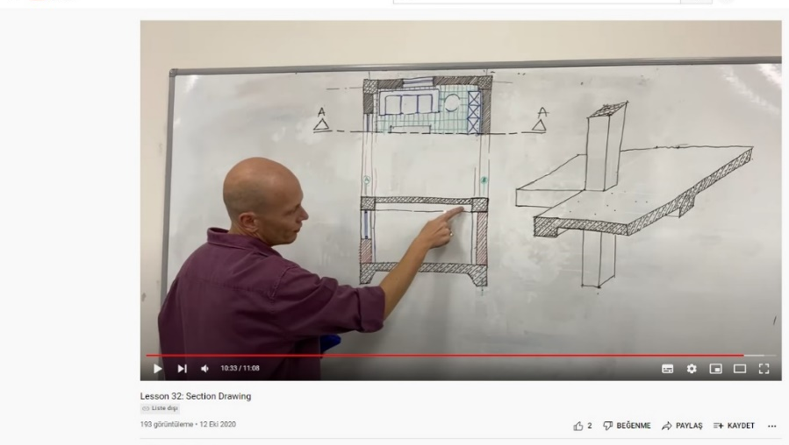
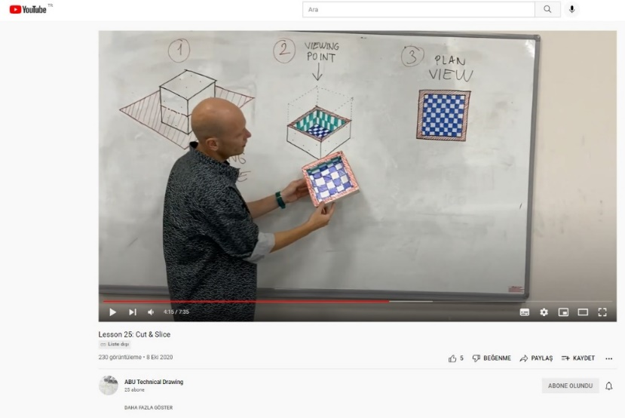
FARKLI ve İYİ UYGULAMA ÖRNEKLERİ
EĞİTİM-ÖĞRETİM ALANINDA
İç Mimarlık ve Çevre Tasarımı Bölümü
Uzaktan eğitim sürecinde en önemli temel derslerimiz Teknik Çizim dersi için Youtube kanalı açarak, derste anlatılan konuların kısa videolar şeklinde video çekerek yükledik. Öğrencilerimiz şu anda dersten önce ve sonrası konuları tekrar tekrar izleyebilirler.

Slide 19
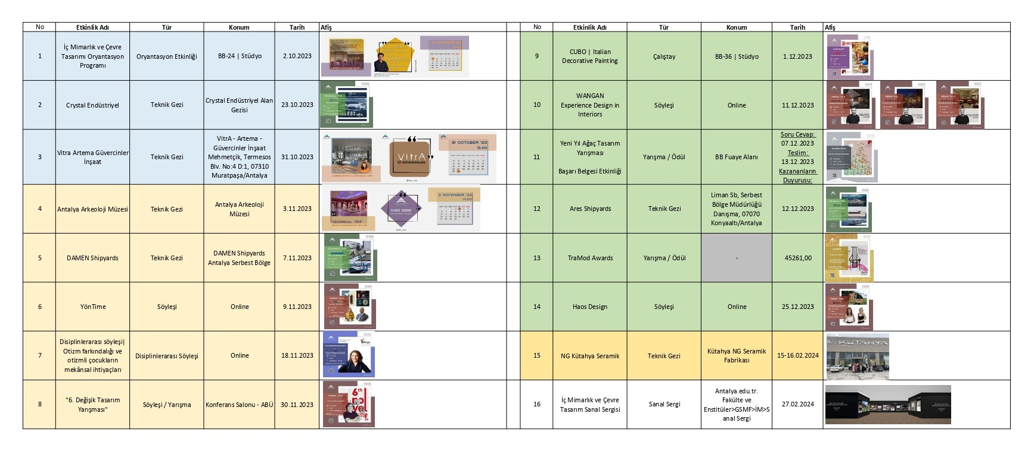
FARKLI ve İYİ UYGULAMA ÖRNEKLERİ
EĞİTİM-ÖĞRETİM ALANINDA
2023-2024 Güz Dönemi Etkinlikleri

Slide 20
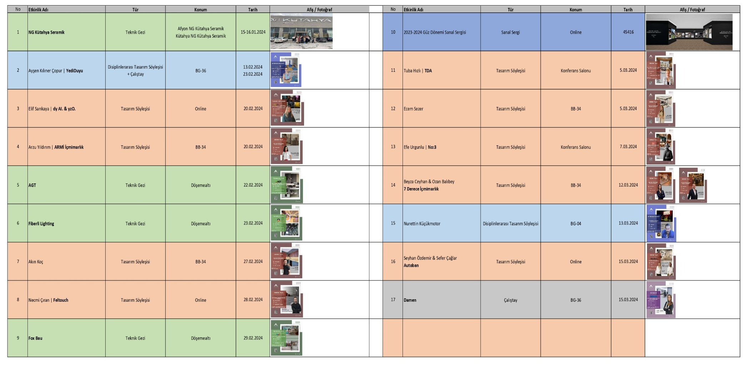
FARKLI ve İYİ UYGULAMA ÖRNEKLERİ
EĞİTİM-ÖĞRETİM ALANINDA
2023-2024 Bahar Dönemi Etkinlikleri

Slide 21
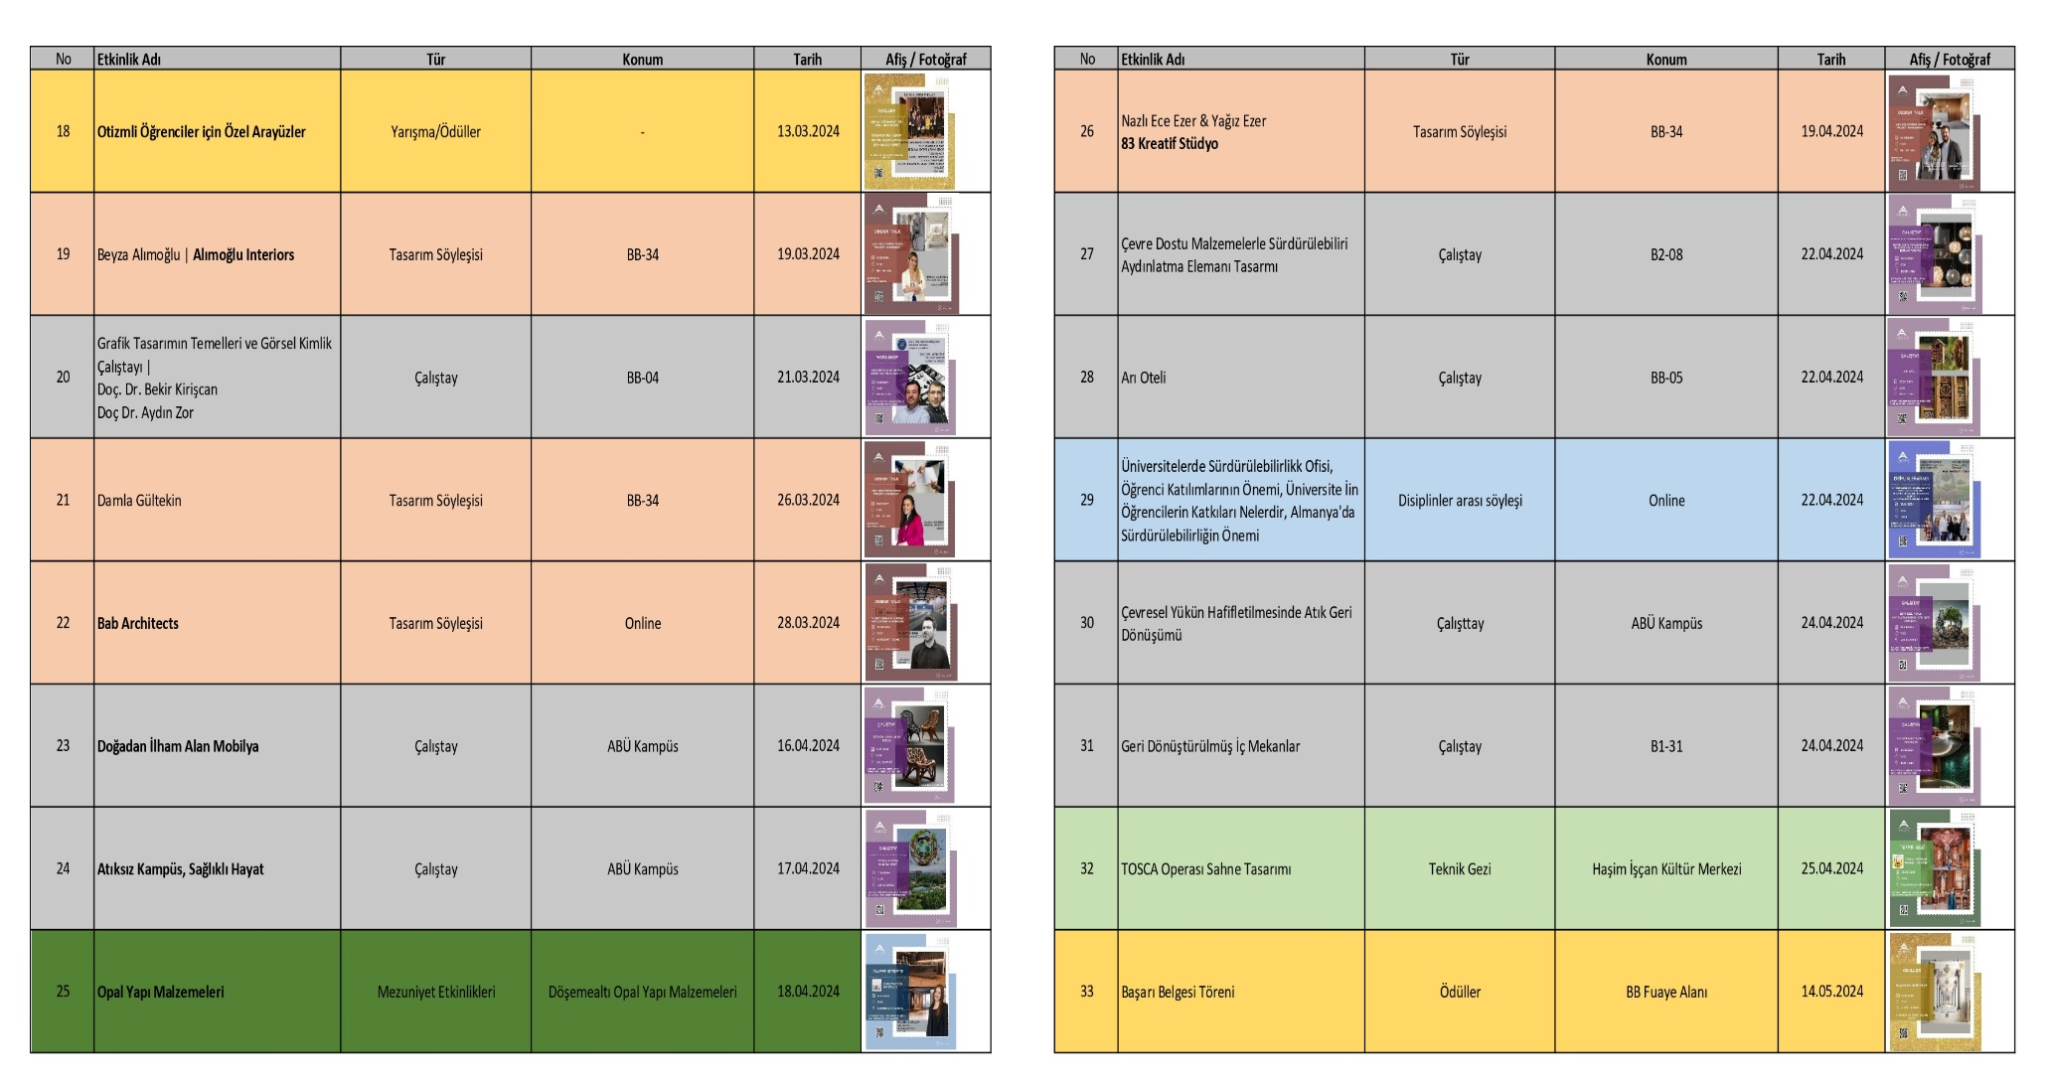
FARKLI ve İYİ UYGULAMA ÖRNEKLERİ
EĞİTİM-ÖĞRETİM ALANINDA
2023-2024 Bahar Dönemi Etkinlikleri

Slide 22
FARKLI VE İYİ UYGULAMA ÖRNEKLERİ
ARAŞTIRMA-GELİŞTİRME ALANINDA
İçmimarlık alanında temel konuları tek bir kitapta öğrencilere Türkçe kaynak eksiğinden dolayı tam zamanlı ve bazı yarı-zamanlı hocalarımızın içinde yer aldığı bir kitap hazırlık sürecinin sonuna gelmiş bulunmaktayız.
Hocalarımız takımlar halinde Eğitim ve mesleki anlamda katkıda bulunan araştırmalar yapılmaktalar.
‘İçmimarlık eğitiminde Reform’ adı altında geliştireceğimiz bir projenin başlangıç aşamasındayız.

Slide 23
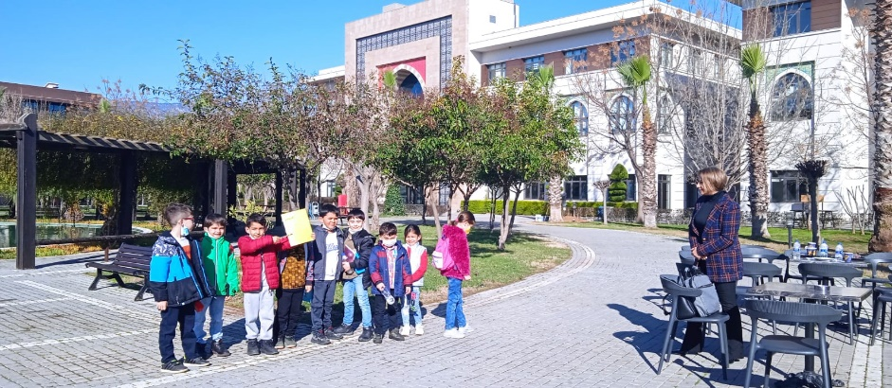
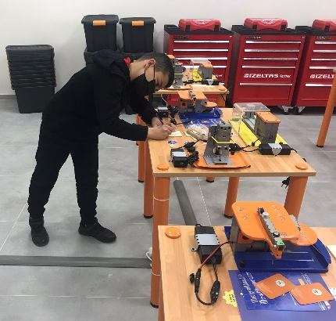
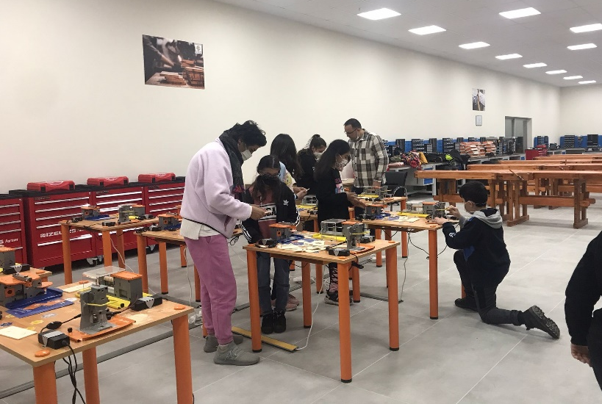
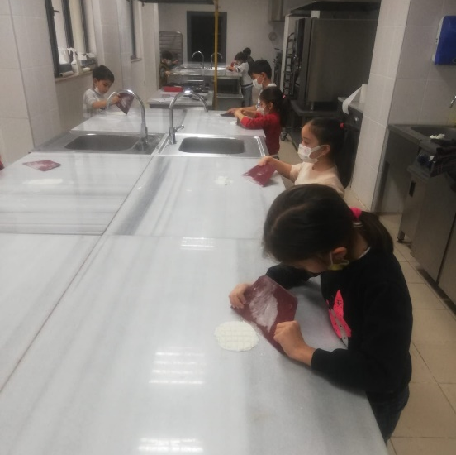
FARKLI VE İYİ UYGULAMA ÖRNEKLERİ
GİRİŞİMCİLİK ALANINDA
Batı Kalkınma Ajansı (BAKA) tarafından SOGEP kapsamında desteklenen “ANTALYA BİLİMPARK” tasarım atölyelerinde öğrencilere dersler ve atölye çalışmaları verilmiştir.

Slide 24
FARKLI VE İYİ UYGULAMA ÖRNEKLERİ
TOPLUMSAL KATKI ALANINDA
Bölümün sanal sergisinde her dönem sonu başarılı öğrencilerin projelerini internet ortamında sergilenerek ve bu sergiyi sosyal medya mecralarımızda duyurusunu yaparak, okul dışındaki herkesin linke tıklayarak bu projeleri ulaşmalarını sağlarız.
https://antalya.edu.tr/tr/fakulte-ve-enstituler/bolumler/ic-mimarlik-ve-cevre-tasarimi/icerik/sanal-sergi-2022/sanal-sergi-2022-2023-bahar/iaed-1002-2001-int-des-std-ii-iii
13 Şubat 2024 tarihinde Fzt. Ayşen Kılınçer Çopur'un yönettiği “Otizmde Duyularla Hayatı Kolaylaştırmak” başlıklı duyu bütünlemeyi konu alan bir söyleşi gerçekleştirdik. Bu söyleşi sonrası 12 Şubat 2024 tarihinde IAED 3002 Mekan Tasarım Stüdyosu VI dersi kapsamında öğrenciler, ısınma projesi olarak özel eğitim gereksinimleri olan bireyler için duyu bütünleme duvar panelleri tasarladı. Bu paneller ile, özellikle otizm spektrum bozukluğu olan bireylerin duyusal işlem becerilerini desteklemek amacı hedeflendi. Bu iki etkinlik sonrasında öğrencilerimiz bu sene birincisi düzenlenen Otizmli öğrenciler için özel arayüzler yarışmasına katılmıştır ve ilk 10’da sıralamasında bizim öğrencilerimiz yer almıştır.
https://antalya.edu.tr/tr/fakulte-ve-enstituler/bolumler/ic-mimarlik-ve-cevre-tasarimi/icerik/etkinlikler-1/2023-2024-bahar/yediduyu-calistayi-23-subat-2024
https://antalya.edu.tr/tr/fakulte-ve-enstituler/bolumler/ic-mimarlik-ve-cevre-tasarimi/icerik/etkinlikler-1/2023-2024-bahar/yediduyu-ile-disiplinlerarasi-soylesi-13-subat-2024

Slide 25
FARKLI VE İYİ UYGULAMA ÖRNEKLERİ
KURUMSALLAŞMA ALANINDA
Sürdürülebilirlik haftasında IAED 2106, IAED 2108, IAED 3302 ve IAED 3359 dersleri kapsamında söyleşi ve çalıştaylar gerçekleştirilmiştir. Öğrenciler böylelikle sürdürülebilir tasarım prensiplerini öğrenmeleri ve projelerinde uygulamaları teşvik edilmiştir.
Söyleşi, çalıştay ve teknik geziler gerçekleştirilerek öğrencilerin sektördeki iyi uygulama örneklerini görmelerine ve uygulamalarına olanak tanır. Bu gerçekleştirilen etkinlikler doğrultusunda sektör ile ilişkiler güçlenmektedir

Slide 26
SÜREKLİ İYİLEŞTİRME ÖNERİLERİ
FAKÜLTE BÜNYESİNDE SEKTÖRDEN VE İLGİLİ MESLEK KURULUŞLARINDAN TEMSİLCİLERİN BULUNDUĞU;
Dekanlık, İç Mimarlık ve Çevre Tasarımı ve Mimarlık Bölümlerinin danışma kurulları oluşturulmuştur. Bu kurullarla aktif şekilde birlikte çalışarak:
Gelecek yıllarda uluslararası akreditasyon kuruluşlarına başvurularının yapılması sağlanmaktadır.
Hem tanıtımı destekleyen ve hem öğrencilere katkı sağlayabilecek ulusal ve uluslararası önemli tasarımcı isimleri misafir ederek seminer ve workshop düzenlemek.
Bahar döneminde tasarım festival adı altında çok yönlü bir etkinlik düzenlemek.
Artan öğretim üyesi sayısına bağlı olarak yeni ofislerin sağlanması önerilmektedir.

